Slide 1

ПО МОТИВАМ БАРОККО
«БОЖЕ, ХРАНИ СКОАТИЮ»
АМИРСУЛТАНА

Slide 2




ФАНАТСКАЯ ИГРА

Slide 3





Slide 4










Slide 5

В политике нет места гуманизму.
И политика дело не человеческое.

Slide 6

1925 год.

Slide 7






Император Скоатии
Францис Юзеф I - бессмертный правитель
«страны пурпурного солнца».

Slide 8



Однако, он умирает.

Slide 9
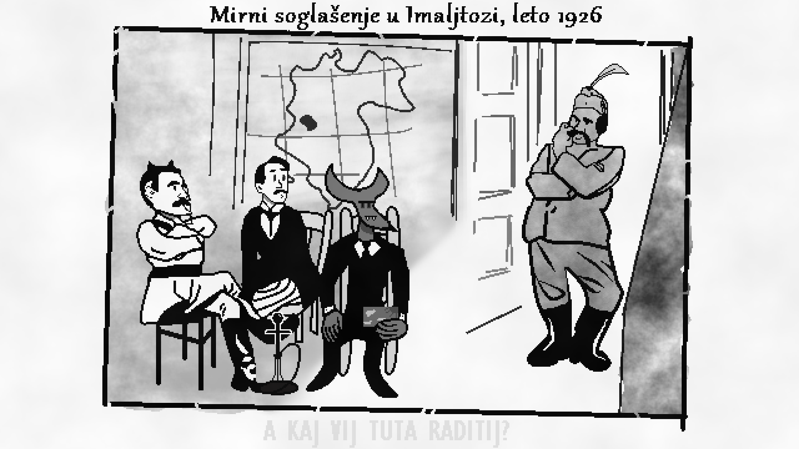
Его смерть привела страну к катастрофе. Миллионы людей погибло в войне.

Slide 10
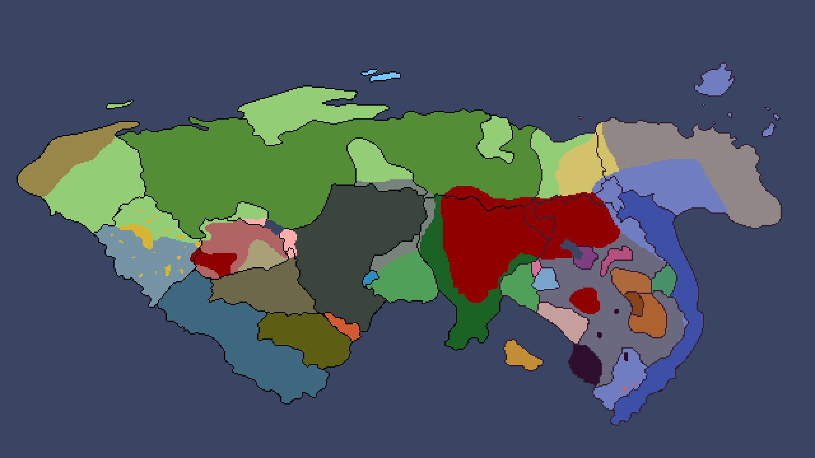
По факту: Империя умерла. И началась гражданская война.

Slide 11
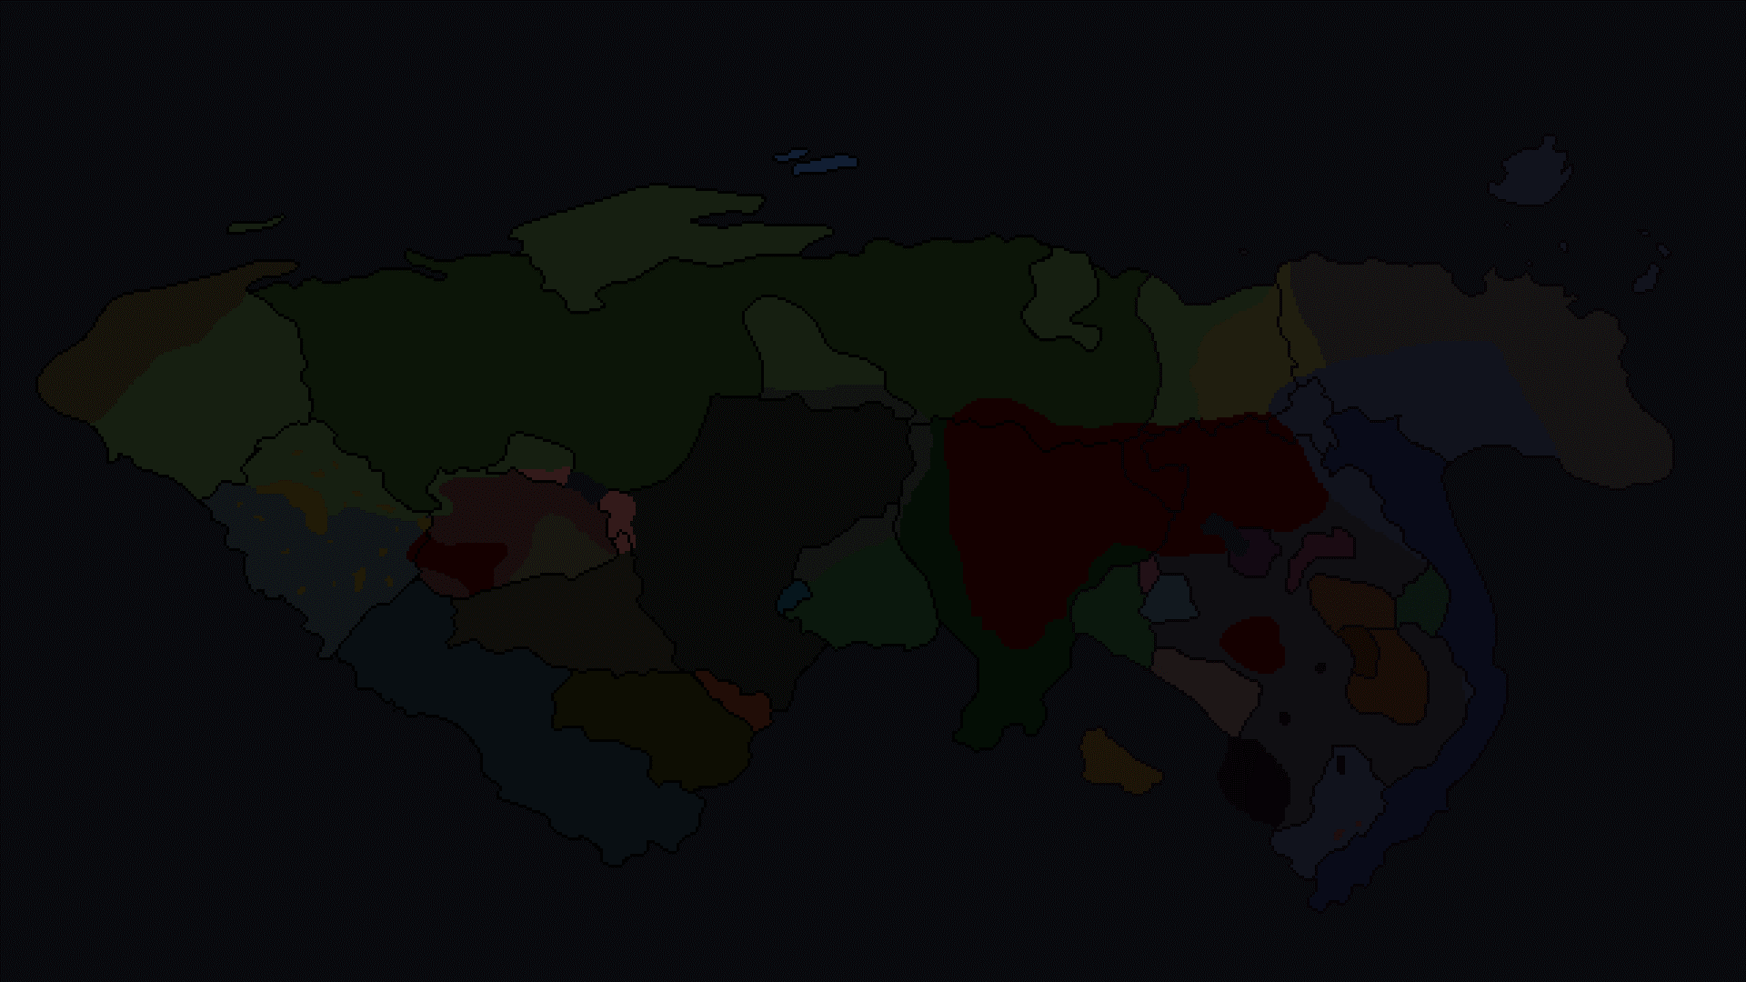
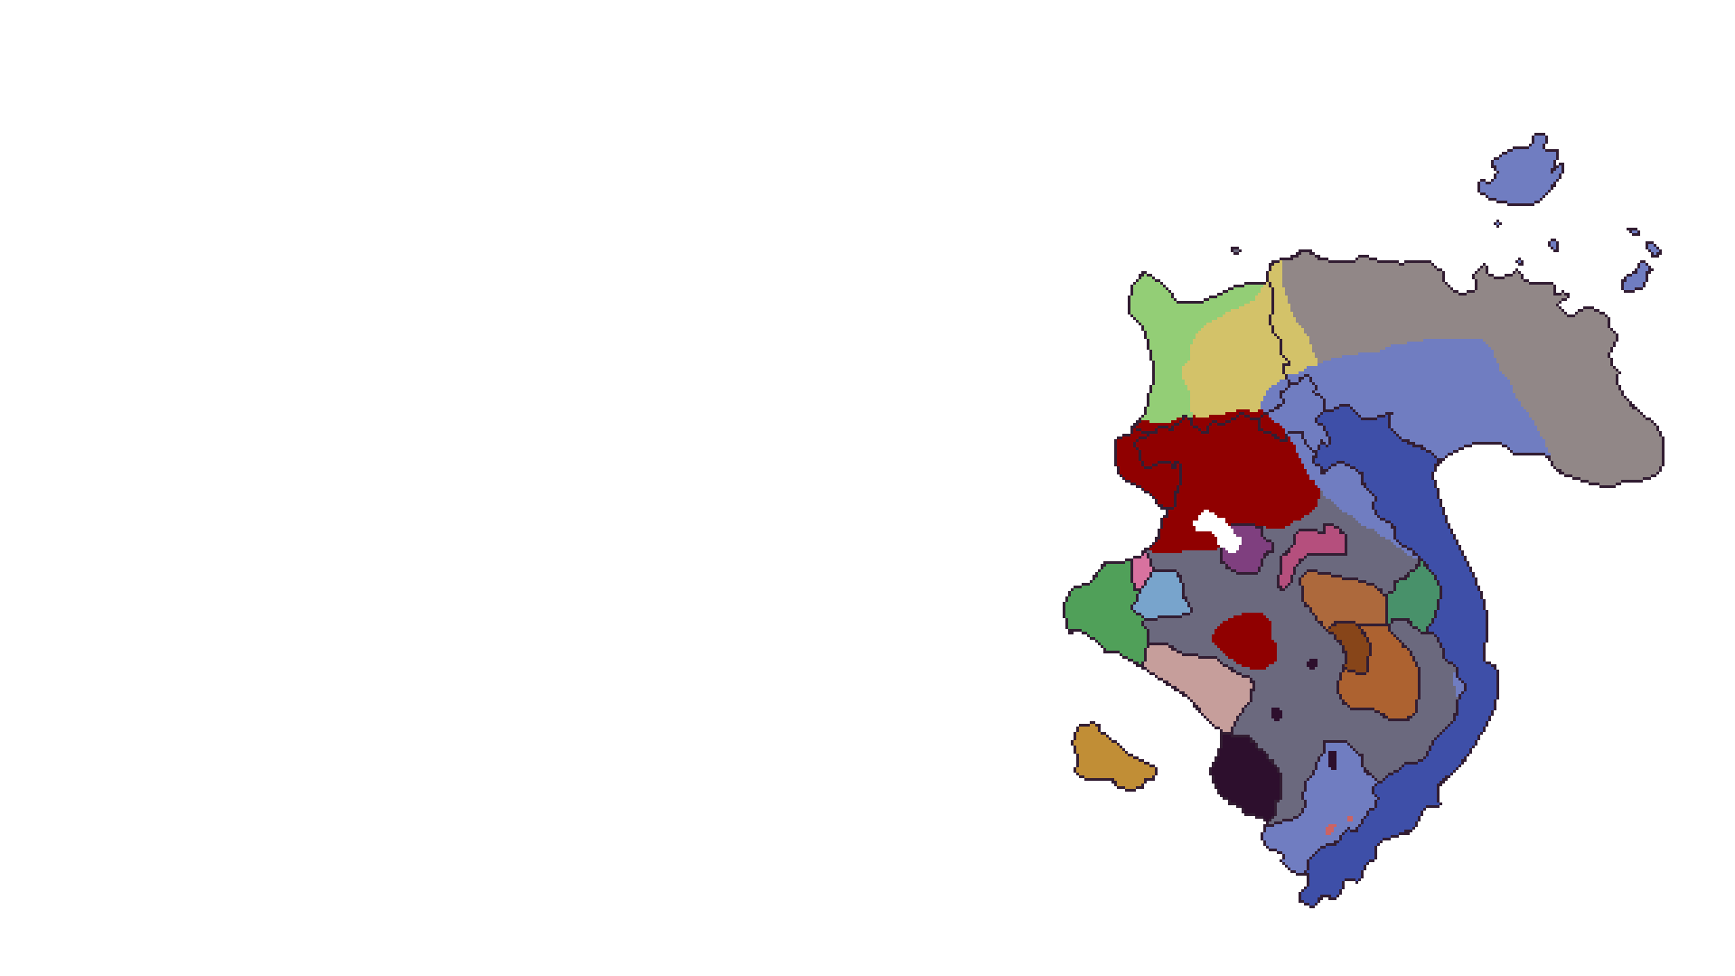


Slide 12
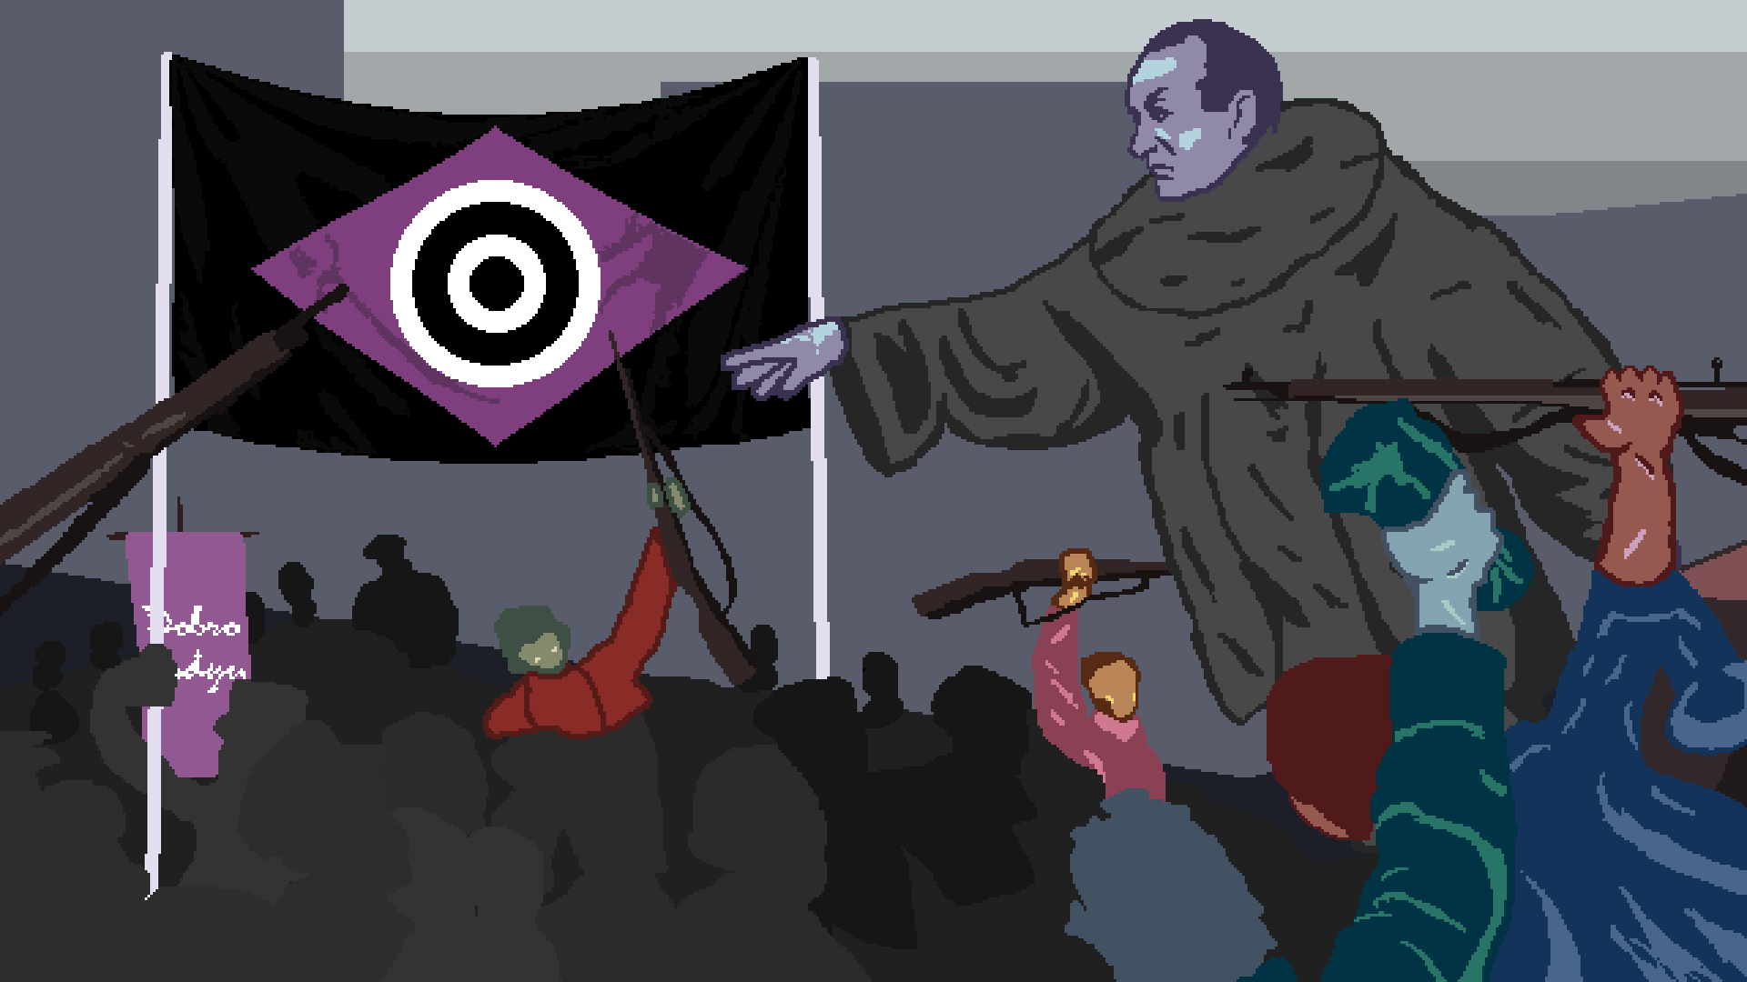
Власть в руки взяло регенство под управлением Эмиля Краувеца.

Slide 13
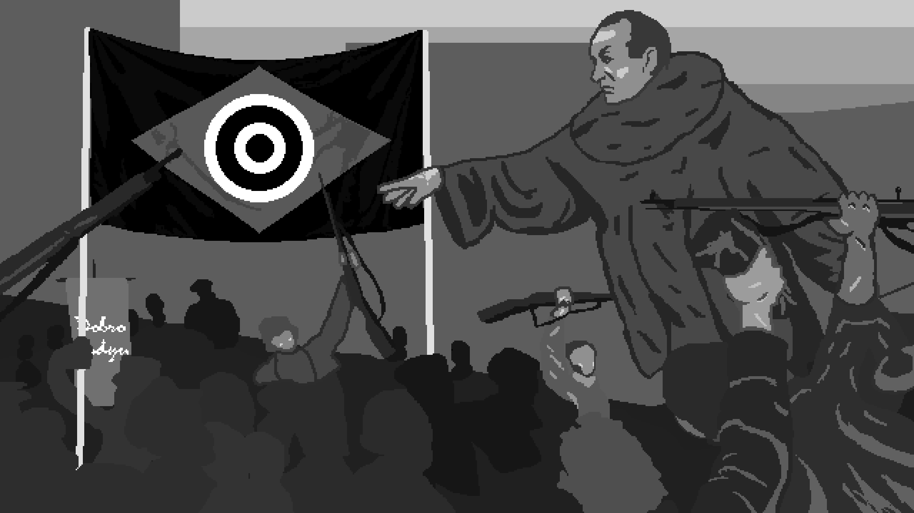

Slide 14
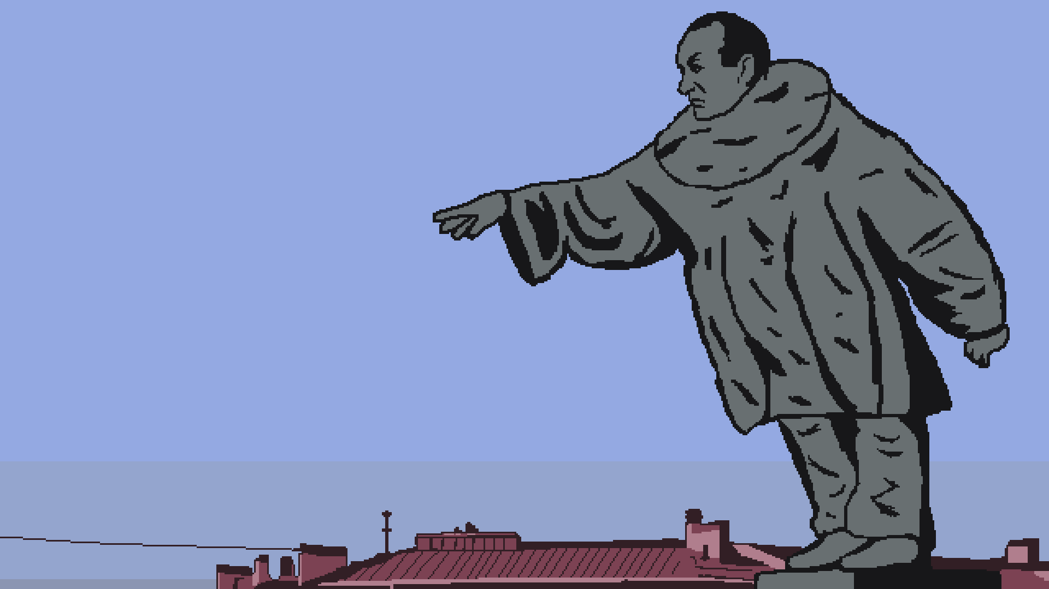
Положение империи улучшилось.

Slide 15

Боже, храни Скоатию!

